Slide 1
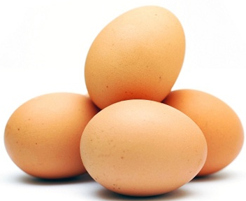
에코 그린

Slide 2
팀원 소개
고수민 (대덕소마고 2학년) : 앱 개발
배용호 (대덕소마고 2학년) : 서버, 앱 개발
전성찬 (대덕소마고 1학년) : 보고서 작성
김용석 (대소고 2학년) : 아두이노 개발
조영민 (대소고 1학년) : ppt 제작
최성준 (광주소마고 1학년) : 아두이노 개발

Slide 3
이동수업시간…..
다른 학생들이 늦게 나간다….
당번은 속이 타고…
불은 꺼야 겠고….
수업은 가야 겠고…..

Slide 4
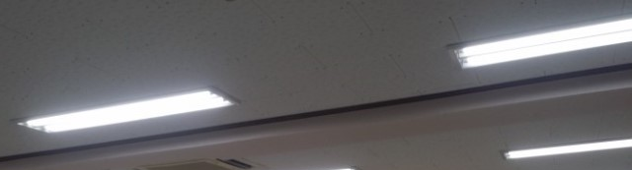
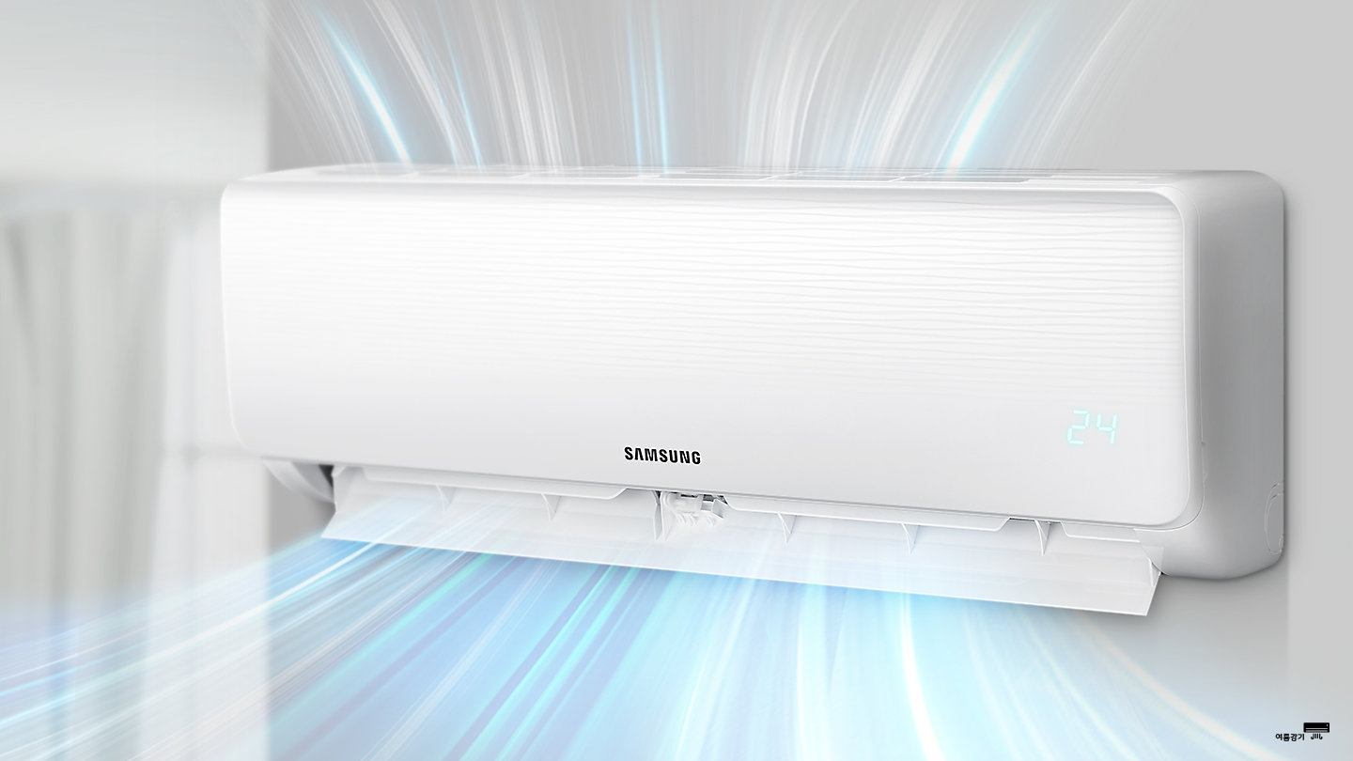
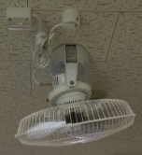
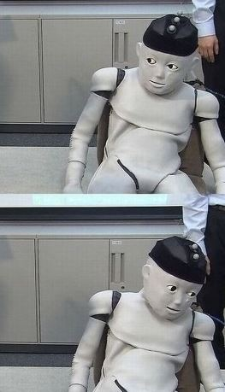
또 늦었다...

Slide 5
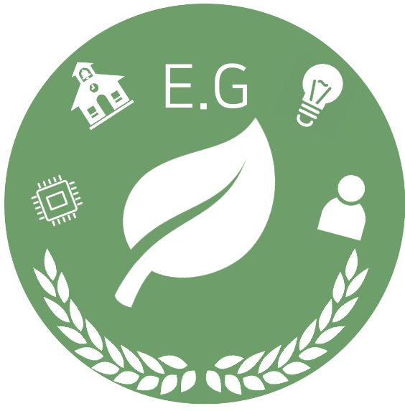

Slide 6
기능 소개
시간표 입력에 이동수업이 있는 과목을 체크
체크된 수업시간에 자동으로 불이나 선풍기의 전원을 turn off
학생은 시간표만 입력해두면 당번이 굳이 늦게 까지 남아서 불을 끄고 갈 필요X
또 체육 시간의 경우 수업이 끝나기 전 미리 켜진 에어컨으로 교실은 시원 해짐
아두이노와 안드로이드간에 블루투스 통신을 통하여 기계를 제어한다.

Slide 7
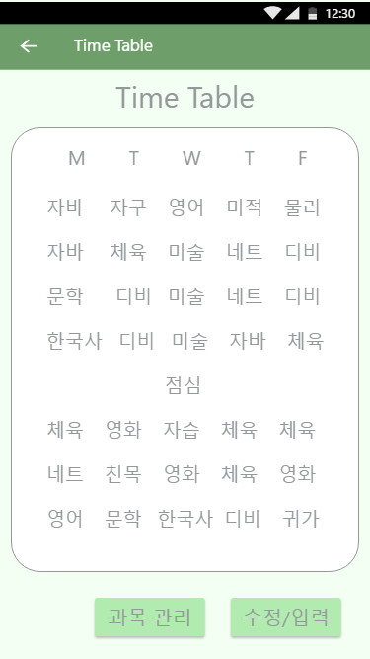
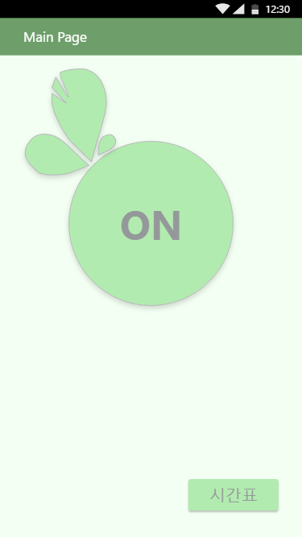
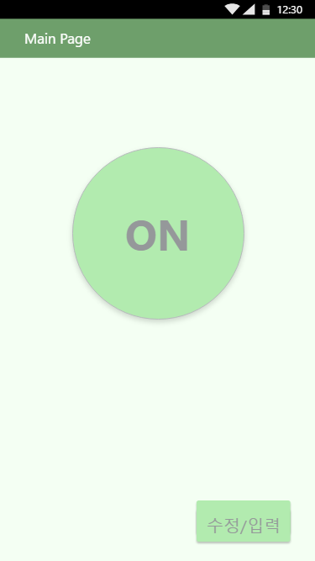
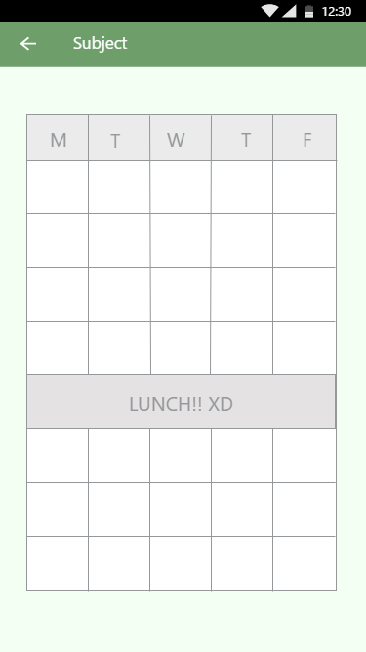
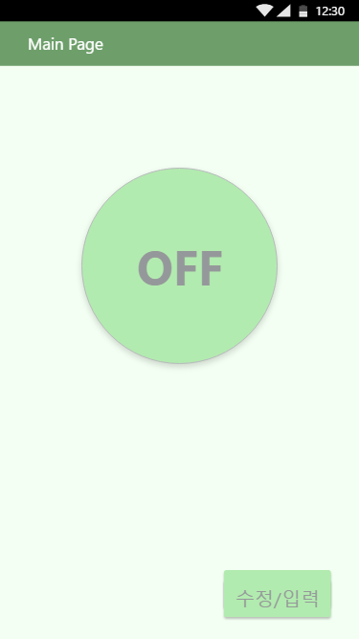
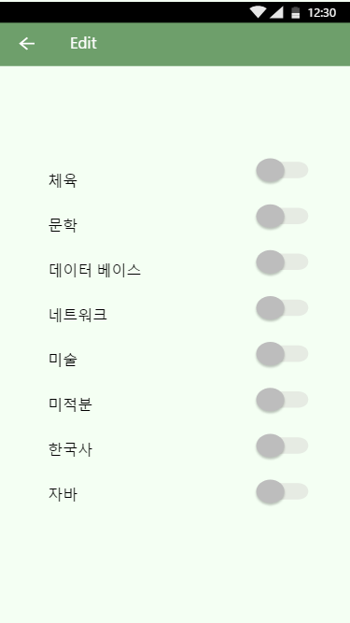
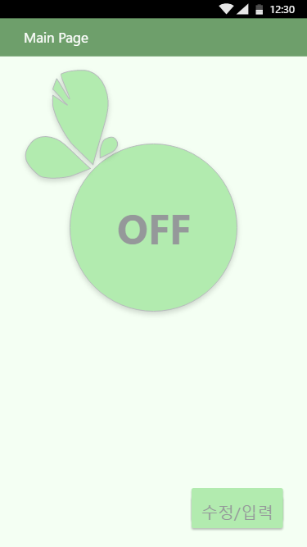
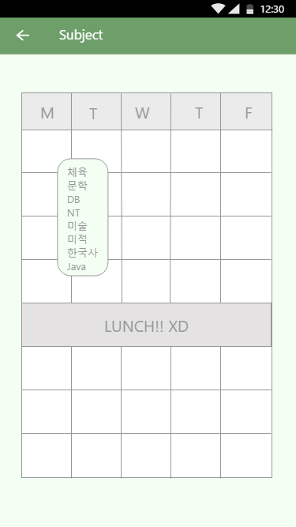

Slide 8
부족한점
짧은 기간내에 임의로 결성된 팀으로 해커톤을 진행하다보니 의사소통이나 개발 효율 면에서 부족했던것 같고
개발과정에서 서버, 안드로이드 앱, 아두이노 간의 통합과정을 이루지 못해 완성된 결과물을 보여주지 못한것이 아쉽다.

